Slide 1


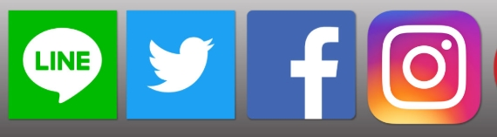




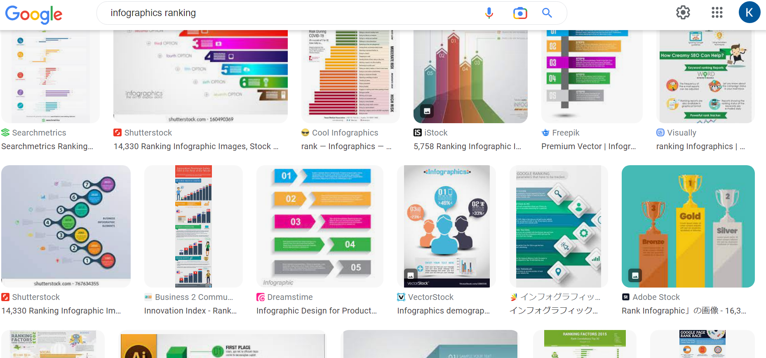
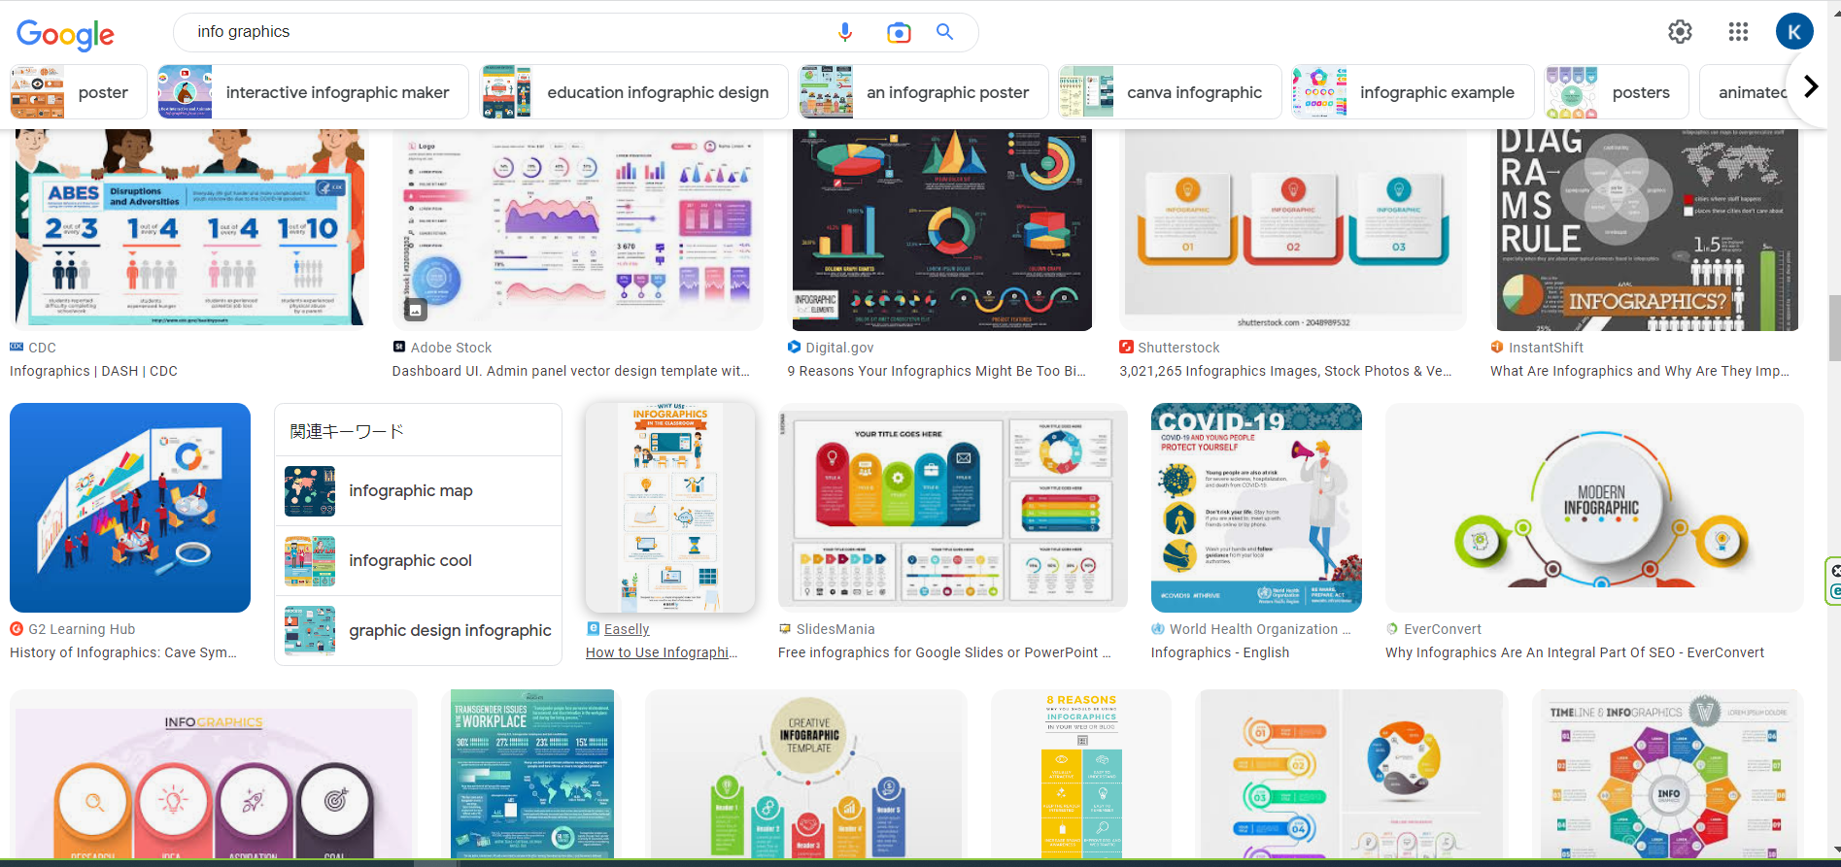
トップ
パートナー
クチコミ
ブログ
お見積
問合せ
利用規約
補助金で最大67%もお得にホームページを作成できます。
日本最大手メーカーの
現役プロジェクトマネージャーならこう進めます。
←背景はイラスト、写真など
← キャッチコピー
無料相談
←LINEへのリンク
はじめに
日本最大手メーカーでのプロジェクトマネージャーとして現役11年目。
個人事業としてホームページ作りの総合サポートをはじめました。
補助金の申請をはじめ、契約から保守まで総合的にサポートいたします。
もちろん部分的なサポートもいたします。
ホームページがお客様の大切な財産となるように、
心を込めて対応させていただきます。
無料相談では4ステップでエッセンスを説明します。
さぁ、LINEで無料相談をしてみませんか。
Step1 損をしないホームページ作りを説明
Step2 ホームページの必要性を話し合う
Step3 ホームページのトラブル事例を説明
Step4 予算・補助金・見積
Step1 損をしないホームページ作りを説明
ホームページを会社広告として末永くアップデートし続けていただくためにも、
「うまく進めるコツ」と「損をしないコツ」をわかりやすく伝えます。
記事にもまとめていますので、ぜひご覧くださいね。
契約
コンサル
HP制作
保守
************************************************************
************************************************************
************************************************************
************************************************************
記事を読む
記事を読む
記事を読む
記事を読む
←ブログへのリンク
Step2 ホームページの必要性を話し合う
全体を理解しところで「あなたのビジネスにホームページが本当に必要か？」を一緒に判断するために、私もあなたのビジネスについて理解を深めさせていただきます。
あなたのビジネスに対して、表面的ではなく本質的に理解することで、ホームページの必要性をお互いに見出せると考えています。
Step3 ホームページのトラブル事例を説明
トラブルに巻き込まれることは絶対に避けたいですよね。
必ず把握しておいてほしい有益情報です。
ダウンロードしてご活用ください。
このグラフは弁護士ドットコムに掲載されていた４００件もの事例を独自にまとめたものです。トラブルの原因は契約書が全体の31%を占めます。リース契約、納期を含めると全体の70%を占めています。
ホームページ制作でトラブルを回避するためにも、契約書をしっかり作りましょう。
Others
26%
No.1
Agreement
31%
Spec
7%
No.3
Delivery
17%
No.2
Lease
20%
無料ダウンロード
トラブル事例
Step4 予算・補助金・見積
←H1 tag
「納期が早い、値段が安い、質が高い」の３拍子を低予算で叶えることは難しいです。つまり、予算とニーズにあった発注先を選ぶことが大切になります。具体的には、予算が十分なら企業に依頼、低予算ならフリーランサーや海外企業へ依頼といった形です。
また、国や都道府県の補助金を活用することで、最大６７％の援助を受けることができます。補助金の申請についてもサポートします。
見積を作る
Copyright © Lessmore All Rights Reserved.

Slide 2
トップ
パートナー
クチコミ
ブログ
お見積
問合せ
利用規約
パートナー
Lessmoreは「ヒトとの信頼」を大切します。
将来の飛躍にそなえ、
法令遵守、社会的責任などを十分理解した「ヒト」を募集しています。
時間が掛かっても確実に「ヒトの輪」を広げていきます。
そして、信頼のできるパートナーと力を合わせ、事業も拡げていきます。
Photo
代表／橋本
************************************************************************************************************
******************************************************
Photo
顧問弁護士／原田
************************************************************************************************************
******************************************************
Photo
顧問税理士／田代
************************************************************************************************************
******************************************************
Photo
デザイナ／****
************************************************************************************************************
******************************************************
************************************************************************************************************
******************************************************
************************************************************************************************************
******************************************************
************************************************************************************************************
******************************************************
************************************************************************************************************
******************************************************
************************************************************************************************************
******************************************************
************************************************************************************************************
******************************************************
******************************************************
Copyright © Lessmore All Rights Reserved.

Slide 3
トップ
パートナー
クチコミ
ブログ
お見積
問合せ
利用規約
✔
新しい順 ▼
全て ▼
2022/12/11
新しい順
✔
全て
Photo
Project name ／ Client A
************************************************************************************************************
******************************************************
古いい順
コンサル
HP制作
契約代行
2022/12/11
Photo
Project name ／ Client B
************************************************************************************************************
******************************************************
Photo
Project name ／ Client C
2022/12/11
************************************************************************************************************
******************************************************
Photo
Project name ／ Client D
2022/12/11
************************************************************************************************************
******************************************************
************************************************************************************************************
******************************************************
************************************************************************************************************
******************************************************
************************************************************************************************************
******************************************************
************************************************************************************************************
******************************************************
************************************************************************************************************
******************************************************
************************************************************************************************************
******************************************************
******************************************************
Copyright © Lessmore All Rights Reserved.

Slide 4
トップ
パートナー
クチコミ
ブログ
お見積
問合せ
利用規約
✔
新しい順 ▼
全て ▼
2022/12/11
新しい順
✔
全て
Photo
Contents name／Blog title
************************************************************************************************************
******************************************************
古いい順
ビジョン
アイディア
←open new tab
契約
詳細
HP作成
2022/12/11
Photo
Contents name／Blog title
トラブル
************************************************************************************************************
******************************************************
Contents name／Blog title
詳細
Photo
2022/12/11
************************************************************************************************************
******************************************************
詳細
Photo
Contents name／Blog title
2022/12/11
************************************************************************************************************
******************************************************
詳細
Copyright © Lessmore All Rights Reserved.

Slide 5


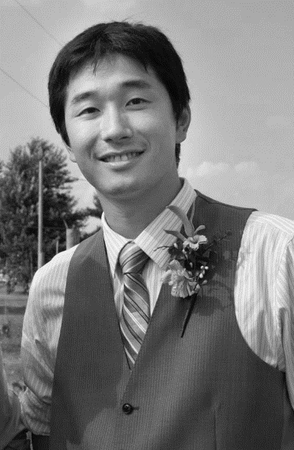
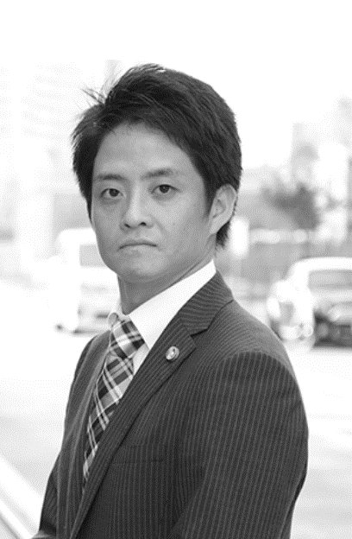
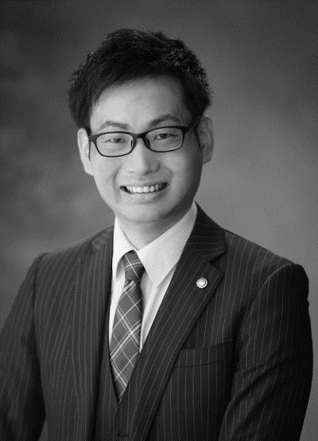

TOP
Partner
Order
面談のご予約
アクセス
ブログ
ジュニアからのメッセージ
お問合せ
利用規約
Lessmore protects from loss.
Contracting with a web company
is difficult beyond imagination.
Free advice
Partnership
Representative
Lawyer
Tax Accountant
Point of loss in 5 minutes
Contract
Research
Goal
Practice
トップ
パートナー
クチコミ
ブログ
お見積
問合せ
利用規約
ブログ > 種類 > ブログのタイトル
←If you push “Content’s name”, display a blog listing page with specific content selected.
Blog title
2022.12.22
Illustration or Photo
Contents
1. ***********************
2. ***********************
3. ***********************
4. ***********************
5. ***********************
5.1 ***********************
5.2 ***********************
5.3 ***********************
←h1
←h1
←h1
←h1
←h1
←h2
←h2
←h2 ※h3 is not displayed here
1.****** ←H1
1.1****** ←H2
1.1.1****** ←H3
*******************************************************************
*******************************************************************
*******************************************************************
*******************************************************************
2.****** ←H1
2.1****** ←H2
2.1.1****** ←H3
*******************************************************************
*******************************************************************
*******************************************************************
*******************************************************************
Copyright © Lessmore All Rights Reserved.
TOP
実績＆告知
Order
面談のご予約
アクセス
ブログ
ジュニアからのメッセージ
お問合せ
利用規約
Copyright © 2018 by ジュニアの故郷 ボイスヒーラー佳粋 All Rights Reserved.

Slide 6
TOP
Partner
Order
面談のご予約
アクセス
ブログ
ジュニアからのメッセージ
お問合せ
利用規約
Lessmore protects from loss.
Contracting with a web company
is difficult beyond imagination.
Free advice
Partnership
Representative
Lawyer
Tax Accountant
Point of loss in 5 minutes
Contract
Research
Goal
Practice
トップ
パートナー
クチコミ
ブログ
お見積
問合せ
利用規約
お見積
この見積は目安としてお使いください。
正式な見積は委託業者などへの依頼が必要となりますので、
ヒアリングのあとに提出させていただきます。
このページのデザインは準備中です。
Copyright © Lessmore All Rights Reserved.
TOP
実績＆告知
Order
面談のご予約
アクセス
ブログ
ジュニアからのメッセージ
お問合せ
利用規約
Copyright © 2018 by ジュニアの故郷 ボイスヒーラー佳粋 All Rights Reserved.

Slide 7
トップ
パートナー
クチコミ
ブログ
お見積
問合せ
利用規約
問合せ
お名前（会社名、ニックネームも可）
お名前をご記載ください。
メールアドレス
lessmore.japan@gmail.com
内容
具体的にご記載いただけると幸いです。
Do you agree to the terms of service?
Yes, I read and agree.
Submit
Copyright © Lessmore All Rights Reserved.
TOP
実績＆告知
Order
面談のご予約
アクセス
ブログ
ジュニアからのメッセージ
お問合せ
利用規約
Copyright © 2018 by ジュニアの故郷 ボイスヒーラー佳粋 All Rights Reserved.

Slide 8
トップ
パートナー
クチコミ
ブログ
お見積
問合せ
利用規約
問合せ
お名前（会社名、ニックネームも可）
お名前をご記載ください。
メールアドレス
lessmore.japan@gmail.com
内容
具体的にご記載いただけると幸いです。
利用規約を読み、同意いただけましたか？
同意します。
反社会勢力に非該当ですか？
非該当です。
送信
Copyright © Lessmore All Rights Reserved.
TOP
実績＆告知
Order
面談のご予約
アクセス
ブログ
ジュニアからのメッセージ
お問合せ
利用規約
Copyright © 2018 by ジュニアの故郷 ボイスヒーラー佳粋 All Rights Reserved.

Slide 9
TOP
Partner
Order
面談のご予約
アクセス
ブログ
ジュニアからのメッセージ
お問合せ
利用規約
Lessmore protects from loss.
Contracting with a web company
is difficult beyond imagination.
Free advice
Partnership
Representative
Lawyer
Tax Accountant
Point of loss in 5 minutes
Contract
Research
Goal
Practice
トップ
パートナー
クチコミ
ブログ
お見積
問合せ
利用規約
利用規約
1.****** ←H1
1.1****** ←H2
1.1.1****** ←H3
*******************************************************************
*******************************************************************
*******************************************************************
*******************************************************************
2.****** ←H1
2.1****** ←H2
2.1.1****** ←H3
*******************************************************************
*******************************************************************
*******************************************************************
*******************************************************************
Copyright © Lessmore All Rights Reserved.
TOP
実績＆告知
Order
面談のご予約
アクセス
ブログ
ジュニアからのメッセージ
お問合せ
利用規約
Copyright © 2018 by ジュニアの故郷 ボイスヒーラー佳粋 All Rights Reserved.

